Slide 1
IO 概述
Java中使用“流”这一逻辑设备来屏蔽不同设备间的差异
Java中的流：
文本流（字符流）：是一个字符序列。在文本流中可按需要进行某些字符的转换，在被读写字符和外部设备中的字符之间不存在一一对应，被读写的字节数量可能与外部设备中字节数量不一样
二进制流（字节流）：是一个字节序列。它与外部设备中的字节存在着一一对应的关系，即不存在字符的转换

Slide 2
字节输入/输出流
说明：
所有字节输入流都是InputStream类的直接或间接子类
所有字节输出流都是OutputStream类的直接或间接子类

Slide 3
字节输入流
java.io.InputStream：字节输入流
抽象类，不能实例化
提供了一系列和读取数据相关的方法
int read()：从输入流中读取数据。字节流以－1结尾
int read()：读取一个8位的字节，转换成0~255之间的整型
int read(byte[] b)：读取若干字节，存入字节数组中。
int read(byte[] b,int off,int len)：读取若干字节，放入指定位置
void close()：关闭输入流
int available()：返回可从流中读取字节的数目
skip(long n)：从字节流中跳过参数n指定数目的字节

Slide 4
字节输入流
java.io.InputStream：字节输入流
如果要从流中重复读入数据，则需要使用下列方法：
boolean markSupported()
void mark(int readLimit)
void reset()
基本使用流程：
先使用markSupported方法判断这个流是否支持重复读入数据
如果返回true，则调用mark(int readLimit)方法从流的当前位置开始设置标记，该标记在readLimit范围内有效
利用reset方法返回到标志位置，即可重复读取数据

Slide 5
字节输出流
java.io.OutputStream：字节输出流
抽象类，不能实例化
提供了一系列与写数据相关的方法
write：向输出流中写入数据
void write(int b)
void write(byte[] b)
void write(byte[] b,int off,int len)
void close()：关闭输出流
void flush()：OutputStream类本身的flush不执行任何动作，但子类中对其进行了覆盖。强制将缓冲区中的数据写到输出流中

Slide 6
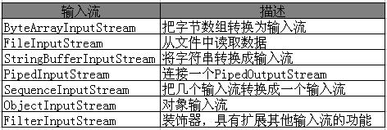
输入流
常见输入流：
适配器类

Slide 7
字节输入流——适配器类
字节数组输入流：ByteArrayInputStream类
功能：从内存中的字节数组中读取数据
构造函数：
ByteArrayInputStream(byte[] buf)
ByteArrayInputStream(byte[] buf,int offset,int length)
文件输入流：FileInputStream类
功能：从文件中读取数据
构造函数：
FileInputStream(File file)
FileInputStream(String name)

Slide 8
Java中的文件
File类：
一种特殊的文件，既可以代表一个文件名，也可以代表一个文件列表，即目录名
提供多种方法获取文件或目录的信息
还提供生成文件、目录；修改、删除等方法

Slide 9
File类的构造函数：
File(String path)
File(String path,String name)
File(File dir,String name)
说明：
构造方法生成File实体时，该对象所描述的文件名可以是相对的，也可以是绝对的，但必需遵循平台的文件名约定
构造方法只是定义了一个File的实体对象，并不创建一个文件或目录，也不抛出异常
Java解释器把String对象中的反斜杠(\)作为转义符，所以，为了在String对象中引入反斜杠，不得不使用“\\”来代替

Slide 10
对文件、目录进行的浏览类的方法：
public boolean exists()
目录文件是否存在
public boolean canRead()
目录文件是否可读
public boolean canWrite()
目录文件是否可写
public String getAbsolutePath()
得到文件的绝对路径
public String getName()
得到文件名
public String getParent()
得到父目录的名字
public String getPath()
返回路径
public native boolean isAbsolute()
如果是绝对路径返回真
public boolean isDirectory()
如果是目录则返回真
public boolean isFile()
如果是文件则返回真
public long lastModified()
返回最近一次修改时间
public long length()
返回文件长度

Slide 11
public String[] list(FilenameFilter filter)
返回指定格式的目录中的文件名
public String[] list()
返回当前目录中的所有文件名
public File[] listFiles(FilenameFilter filter)
返回某一目录下符合过虑条件的目录和文件列表
public File[ ] listFiles()
返回某一目录下所有目录和文件列表
对文件、目录进行的操作类的方法：
public boolean delete()
删除文件或目录，其中目录为空时才能删
public URL toUrl()
将路径名转成URL格式
public boolean mkdir()
创建目录，成功返回真
public boolean mkdirs()
创建路径中所有目录，成功则返回真
public boolean renameTo(Filedest)
文件更名，成功返回真

Slide 12
Java中的文件
文件过虑器FilenameFilter类：
java.io.FilenameFilter接口中包含一个方法：
public boolean accept(File dir,String name)
说明：File类中的list和listFiles方法，取出当前File对象所代表的根目录下的所有子目录和文件，依次调用FilenameFilter对象的accept方法，将代表根目录的File对象和子目录或文件名分别传给accept方法的参数。只有当accept返回true，才会将这个目录或文件加入返回清单中
例子2(Example10_2.java , FileAccept.java ),例子2列出当前目录（应用程序所在的目录）下全部java文件的名字 )

Slide 13
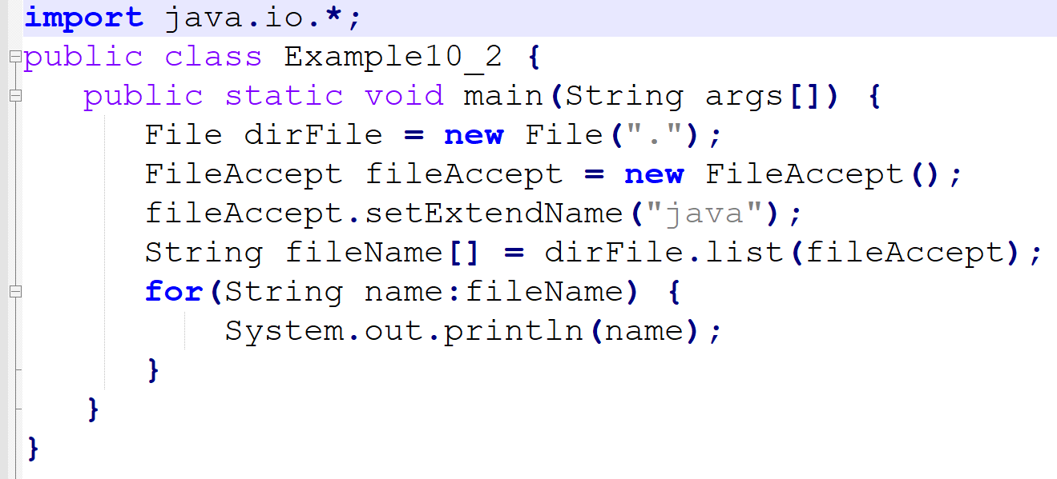
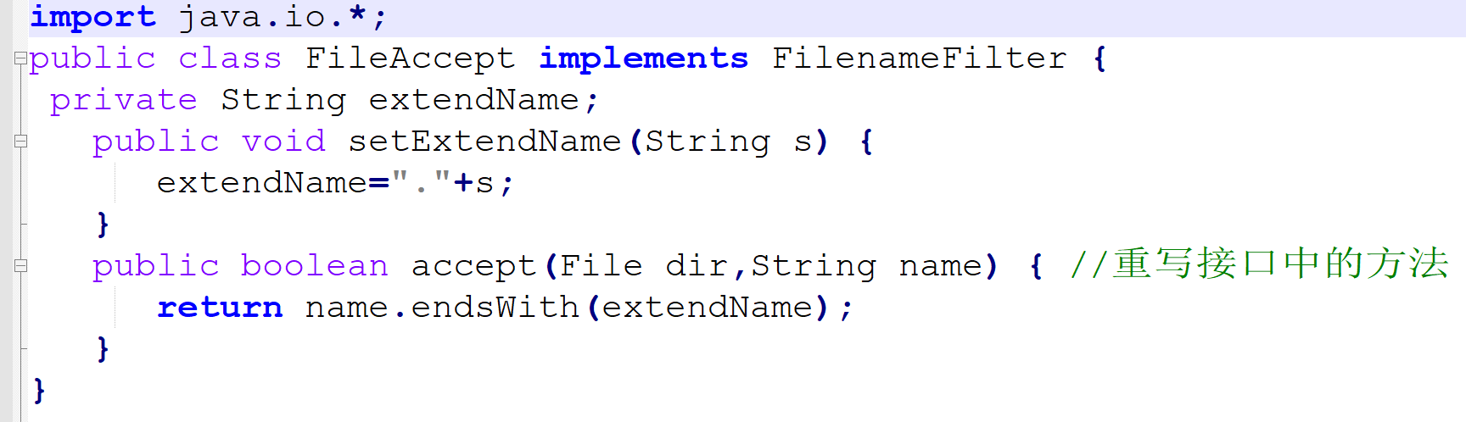

Slide 14
运行可执行文件
用Runtime类声明一个对象(Runtime类在java.lang包)：Runtime ec;
然后使用该类的getRuntime()静态方法创建这个对象：ec=Runtime.getRuntime();
ec可以调用：exec(String command) 方法打开本地机的可执行文件或执行一个操作。
例子3(例子3中，Runtime对象打开windows平台上的记事本程序和浏览器 )

Slide 15
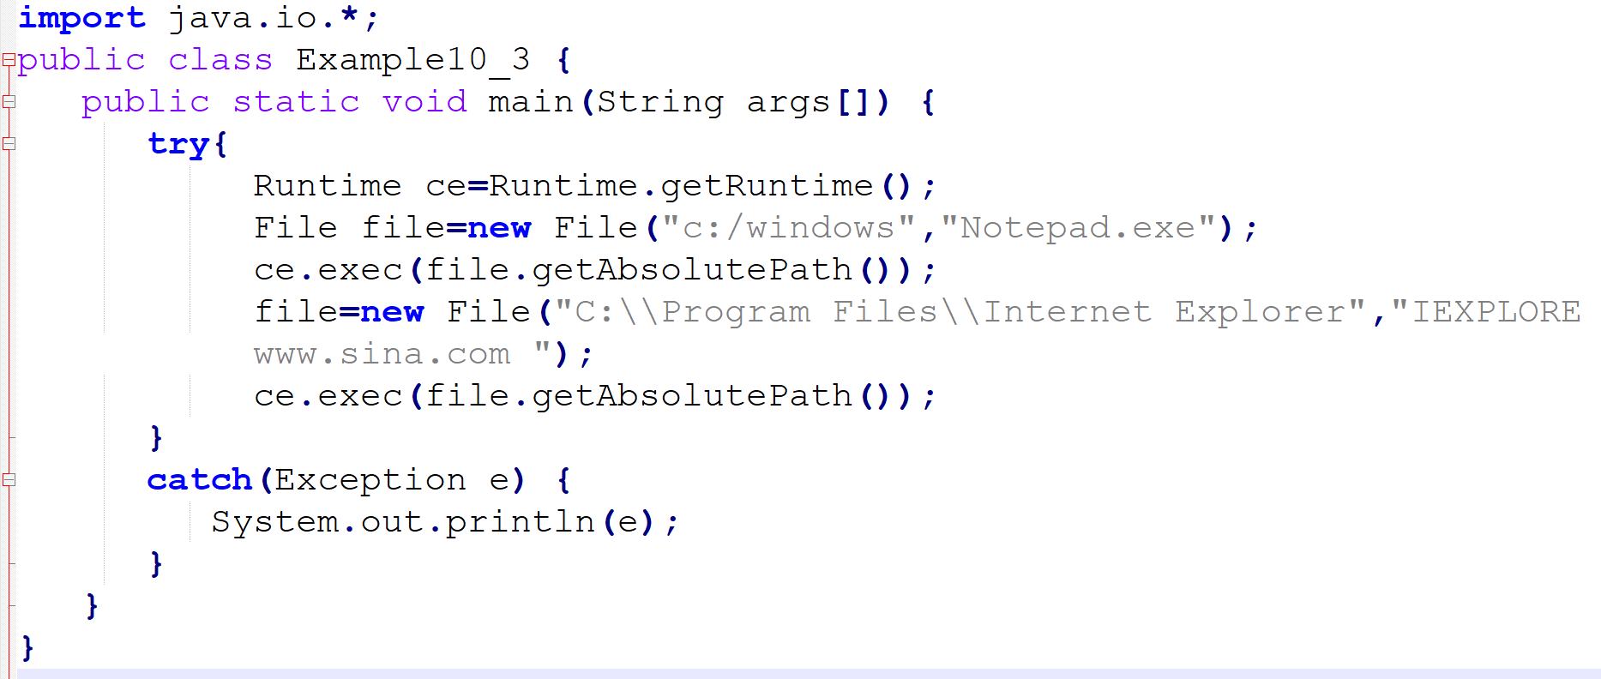

Slide 16
字节输入流——装饰器
过虑输入流：FilterInputStream类
希望进一步扩展读数据的功能，解决方法：
创建已有输入流的子类，覆盖read方法（将会大大增加输入流的数量）
创建输入流的装饰器：本身继承了InputStream类，还可以用来装饰其他输入流类（FilterInputStream类就是一种装饰器）
过滤流——装饰器类：
建立在其他流之上的，用于实现数据的暂存、统计和转换等

Slide 17
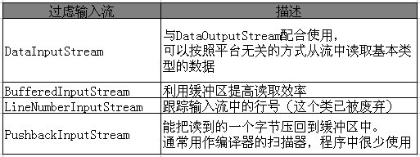
字节输入流——装饰器
过虑输入流：
分类：
FilterInputStream有多个子类，分别用于扩展输入流的某一种功能
FilterInputStream的构造方法为protected，因此不能创建其实例
类型：

Slide 18
字节输入流——装饰器
过虑输入流：
BufferedInputStream类：
覆盖了被装饰的输入流的读数据行为，利用缓冲机制提高读数据的效率
构造方法：
BufferedInputStream(InputStream in)
BufferedInputStream(InputStream in,int size)
说明：数据源是文件或键盘时，可利用它装饰输入流，从而提高I/O的效率

Slide 19
字节输入流——装饰器
过虑输入流：
DataInputStream类：
实现了DataInput接口，用于读取基本类型的数据。
它还包含readUTF()方法，可读取UTF-8编码的字符串
所有读方法都以“read”开头
readByte()：读取1个字节，转换成byte类型
readLong()：读取8个字节，转换成long类型
……
应该与DataOutputStream配合使用
示例：FormatDataIO.java

Slide 20
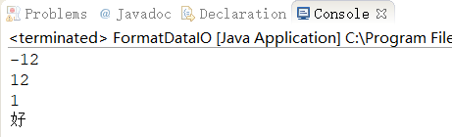
public class FormatDataIO {
public static void main(String[] args) throws IOException{
String fname=System.getProperty("user.dir")+"out\\t.txt";
FileOutputStream out1=new FileOutputStream(fname);
BufferedOutputStream out2=new BufferedOutputStream(out1);//装饰文件输出
DataOutputStream out=new DataOutputStream(out2);//装饰带缓冲的输出流
out.writeByte(-12);
out.writeLong(12);
out.writeChar('1’);
out.writeUTF("好");
out.close();
DataInputStream in=new DataInputStream(new BufferedInputStream(
new FileInputStream(fname)));
System.out.println(in.readByte());
System.out.println(in.readLong());
System.out.println(in.readChar());
System.out.println(in.readUTF());
in.close();
}
}

Slide 21
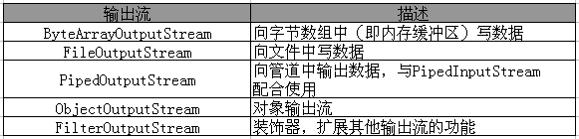
字节输出流
输出流的类型：
适配器类

Slide 22
文件输出流：FileOutputStream
功能：向文件写数据
构造方法：
FileOutputStream(File fd)
FileOutputStream(String name)
FileOutputStream(String name,boolean append)
说明：
创建FileOutputStream类的实例时，如果相应的文件不存在，则自动创建空文件；如果参数file或name表示的是目录，即使已经存在，也会抛出FileNotFoundException异常。
默认情况下，利用FileOutputStream向文件写入数据时将覆盖文件中的原有内容，但若append参数为true，表示追加数据

Slide 23
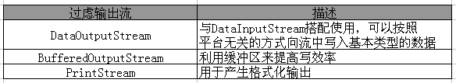
字节输出流
过虑输出流FilterOutputStream类
说明：
FilterOutputStream类的构造方法是protected访问级别，因此外部程序不能创建这个类本身的实例
类型：

Slide 24
字节输出流——装饰器
BufferedOutputStream类：
功能：覆盖被装饰类的输出流中的写数据行为，利用缓冲区来提高写数据的效率
说明：
默认情况下，将数据写入缓冲区，直到缓冲区满，才会把缓冲区的数据真正写到目标
构造方法：
BufferedOutputStream(OutputStream in)
BufferedOutputStream(OutputStream in, int size)

Slide 25
字节输出流——装饰器
DataOutputStream类：
实现了DataOutput接口，用于向输出流中写基本类型的数据
常用方法：（均以write开头）
writeByte(byte b)
writeLong(long b)
writeFloat(float f)
writeUTF(String s)—向输出流中写入用UTF-8编码的字符串
……

Slide 26
字节输出流——装饰器
PrintStream类：
功能：与DataOutputStream类似，进行格式化数据的输出
其方法均以print开头，主要方法包括：
print(int i)；print(long l)；print(String s)；……
说明：
PrintStream了中的print(String s)是向输出流中写入一个字符串，而串采用本地操作系统默认的字符编码方式。而类DataOutputStream中的writeUTF方法则使用适合Java语言的UTF-8编码方式
PrintStream类也带有缓冲区，默认在缓冲区满时真正提交。但包含一个带autoFlush参数的构造方法：
PrintStream(OutputStream out, boolean autoFlush)

Slide 27
示例 ExamSort.java
创建生成100个互不相等的随机三位整数，并将它们存入一个数据文件mydt.dat中
从数据文件中读取所有数据，将这些数据按第二位构成数字的升序排列，如果第二位构成数字相等，则按第三位构成数字的降序排列
将排序结果输出到：
一个数据文件mysd.dat文件中
一个文本文件mysd.txt文件中

Slide 28
字符流——Reader/Writer概述
关于字符：
处理字符流时，最主要的问题是进行字符编码的转换
Java语言采用Unicode字符编码，在JVM中为每个字符分配两字节内存；而在其他场景，字符可采用其他编码方式
在Java程序中，获得本地平台的字符编码方式：
使用获取系统属性的方法：
System.out.println(System.getProperty("file.encoding"));
使用java.nio.Charset类
Charset cs=Charset.defaultCharset();
System.out.println(cs);

Slide 29
字符流——Reader/Writer概述
Reader/Writer类：
Reader类能将输入流中采用各种编码类型的字符转换成Unicode字符，然后在内存中为这些字符分配存储空间
Writer类能把内存中的Unicode字符转换成其他编码类型的字符，再写到输出流中
说明：
Reader和Writer类采用了字符编码转换技术，因此Java的IO系统能正确访问各种字符编码的文本
JVM对字符统一采用Unicode字符，因此Java程序处理字符具有平台无关性

Slide 30
Reader类——适配器
InputStreamReader类：
功能：将InputStream类型转换成Reader类型
构造方法：
InputStreamReader(InputStream in)
InputStreamReader(InputStream in, String charsetNm)
说明：
如果某一test.txt文件采用了UTF-8字符编码，为了能正确读取字符，需要如下构造InputStreamReader实例：
InputStreamReader reader=new InputStreamReader(
new FileInputStream(“g:\\test.txt”),“UTF-8”);
char ch=(char)reader.read();

Slide 31
在java.lang.System类中提供了三个静态变量：
System.in
InputStream类型，标准输入流，默认数据源是键盘
程序中可利用System.in读取标准输入流中数据
System.out
PrintStream类型，标准输出流，默认数据汇是控制台
程序可利用System.out输出运行时的正常消息
System.err
PrintStream类型，标准错误输出流，默认数据汇是控制台
程序可利用System.err输出运行时的错误信息
标准I/O的说明：
System.in、System.out、System.err三种流是由JVM创建的
三种流存在于程序运行的整个生命周期中
这三个流始终处于打开状态，除非程序中显式地关闭了它们

Slide 32
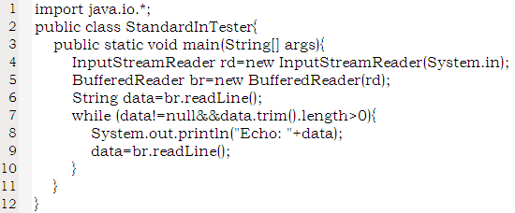
标准I/O
重新包装标准输入和输出：
System.in是InputStream类型，为了能读到格式化的数据，以及提高读取数据的效率，可以利用适配器和装饰器进行重新包装
例如：

Slide 33
标准I/O
重新包装标准输入和输出：
System.out和System.err是PrintStream类型，通常可以将它们转换成PrintWriter类型
例如：
PrintWriter pw=new PrintWriter(System.out, true);
标准I/O重定向：
System类中提供了重定向流的静态方法：
setIn(InputStream in)：对标准输入流重定向
setOut(PrintStream out)：对标准输出流重定向
setErr(PrintStream out)：对标准错误输出流重定向

Slide 34
随机访问文件类
关于流：
InputStream/OutputStream，或者Reader/Writer，它们的共同特点是：
只能按照数据的先后顺序读取数据源的数据/向数据汇写数据
RandomAccessFile类：
说明：
不属于流，具有随机读写文件的功能，能从文件的任意位置开始执行读写操作
实现了DataInput和DataOutput接口，能够读写格式化的数据

Slide 35
随机访问文件类
RandomAccessFile类：
构造方法：
RandomAccessFile(File file, String mode)
RandomAccessFile(String name, String mode)
说明：mode取值可以是：r(只读)；rw(读写)——注意，该类不支持只写模式，所以w是非法的
该类提供了用于定位文件位置的方法：
getFilePointer()：返回当前读写指针所处的位置
seek(long pos)：设定读写指针的位置，与文件开头相隔pos个字节
skipBytes(int n)：从当前位置跳过n个字节
length()：返回文件包含的字节数

Slide 36
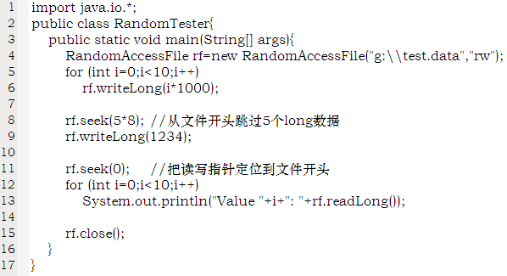
随机访问文件类
RandomAccessFile类：
示例：

Slide 37
对象的序列化与反序列化
概述：
对象的序列化：把对象写到一个输出流中
对象的反序列化：从一个输入流中读取一个对象
Java语言要求，只有实现了java.io.Serializable接口的类的对象才能被序列化和反序列化
Serializable接口中没有定义任何方法
JDK类库中的有些类（如String、Date等）都实现了Serializable接口

Slide 38
对象的序列化和反序列化
对象序列化步骤：
创建一个对象输出流，它可以包装其他类型的输出流
ObjectOutputStream out=new
ObjectOutputStream(new FileOutputStream(“employee.dat”));
使用ObjectOutStream类的writeObject方法存储对象：
Employee har=new Empleyee(“Ha”,5000,1990,12,1);
Manager bos=new Manager(“Cal”,80000,1988,2,13);
ArrayList lst=new ArrayList();
lst.add(har);
lst.add(bos);
out.writeObject(lst);

Slide 39
对象的序列化和反序列化
对象反序列化的基本步骤：
构建ObjectInputStream对象，可以包装一个其他类型的输入流：
ObjectInputStream in=new
ObjectInputStream(new FileInputStream(“employee.dat”));
使用对象输入流的readObject方法按次序读取对象
ArrayList lst=(ArrayList)in.readObject();
Employee e1=(Employee)lst.get(0);
Manager e2=(Manager)lst.get(1);

Slide 40
序列化和反序列化
关于序列化/反序列化的说明：
通常，对象中的所有属性都会被序列化
但有些敏感信息（例如密码），一旦被序列化，就可以通过文件或网络拦截进行偷窥——出于安全的考虑，需要对某些属性禁止序列化
解决方法：
对这类属性使用transient修饰
在需要序列化的类中重写writeObject方法——序列化时，若该类有字节的writeObject方法，则对象输出流调用该对象自己的writeObject方法，否则调用默认的

